Slide 1
NOVOSTI IN IMPLEMENTACIJA EU PREDPISOV NA PODROČJU ČEZMEJNEGA PREMEŠČANJA ODPADKOV
mag. Jana Miklavčič
Sektor za ravnanje z odpadki

Slide 2
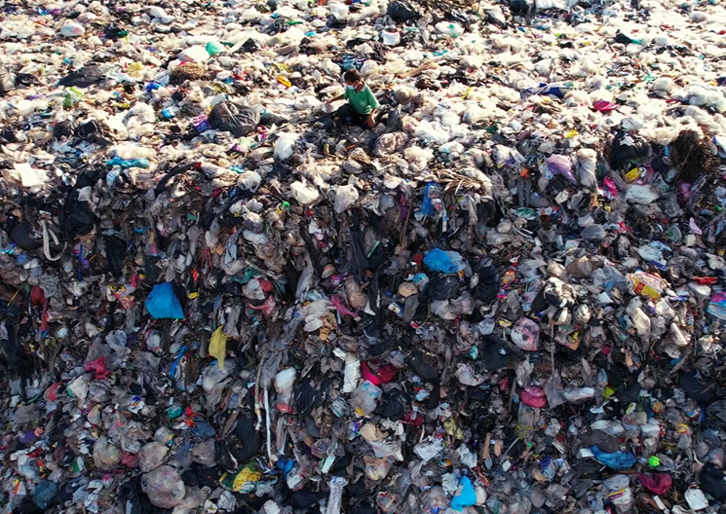
Vzroki za nov predpis
Izvoz odpadkov iz EU v tretje države predstavlja visoko tveganje za povečanje onesnaževanja okolja, zlasti v državah v razvoju, ki se že soočajo z znatnimi izzivi pri upravljanju svojih domačih odpadkov.
Nekatere tretje države so opozorile na problematično povečanje uvoza odpadkov na svoje ozemlje.
Visoka raven nelegalnih pošiljk odpadkov znotraj EU in v tretje države, povezana z organiziranim kriminalom.
Ocena trenutnih pravil v WSR 1013/2006 je pokazala, da niso zadostna za zagotovitev, da se odpadki, izvoženi iz EU, obravnavajo na okolju prijazen način v državah prejemnicah.

Slide 3
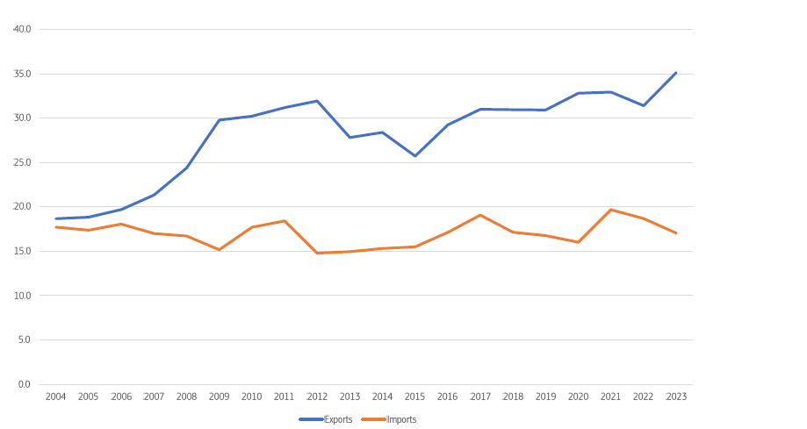
Izvoz in uvoz odpadkov EU v obdobju 2004 - 2023
Od leta 2004 porast izvoza iz EU za 72 %
Izvoz
Izvoz v 2023:
35,1 mio ton odpadkov
(ocena 18,5 milijard €)
Uvoz v 2023:
17 mio ton odpadkov
(ocena 15,7 milijard €)
Uvoz
Vir: Eurostat, Evropska komisija

Slide 4
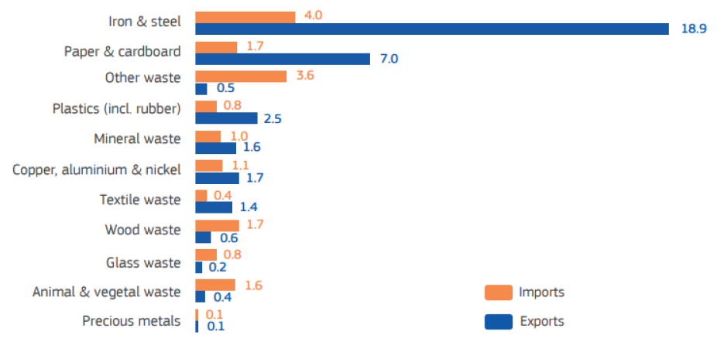
Vir: Eurostat, Evropska komisija
Izvoz in uvoz iz/v EU po glavnih skupinah odpadkov v 2023

Slide 5
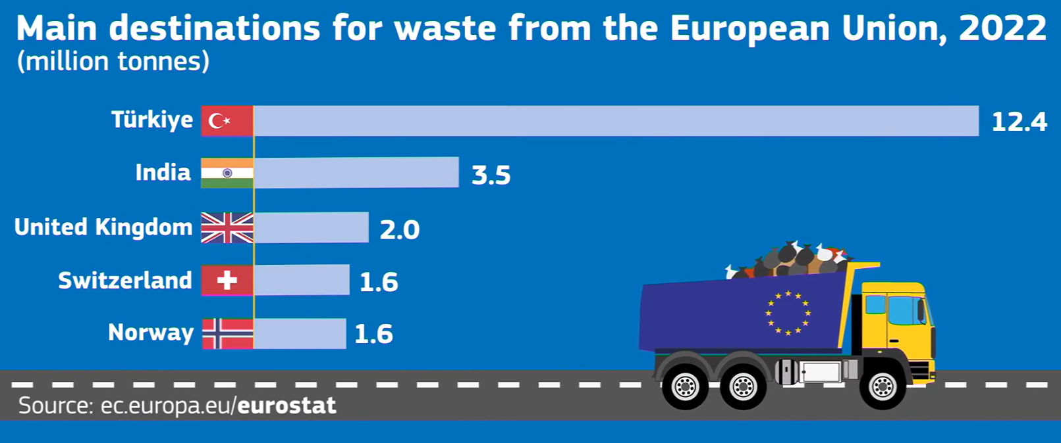
Izvoz iz EU v tretje države

Slide 6
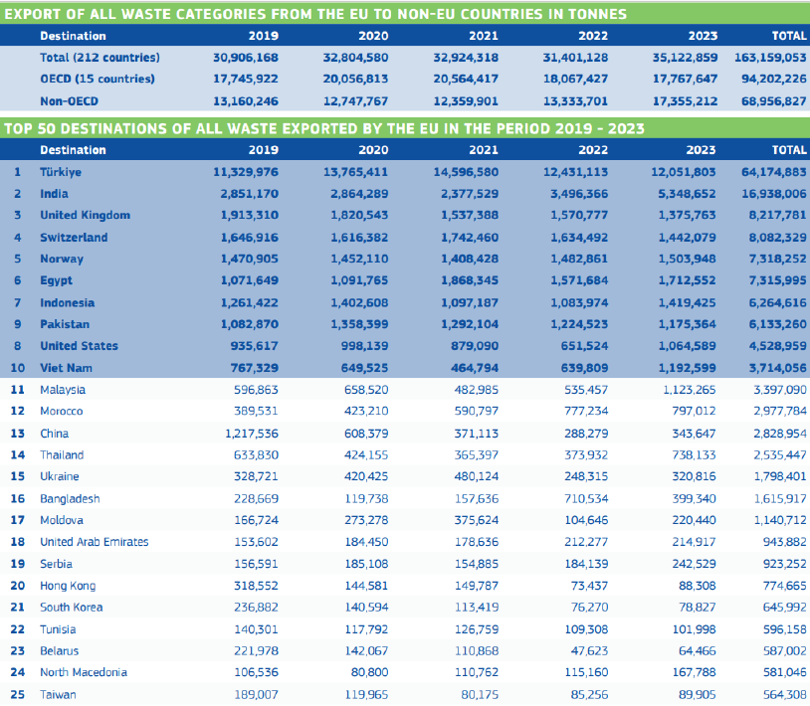
Vir: Evropska komisija

Slide 7
UREDBA (EU) 2024/1157 EVROPSKEGA PARLAMENTA IN SVETA z dne 11. aprila 2024 o pošiljkah odpadkov, spremembi uredb (EU) št. 1257/2013 in (EU) 2020/1056 in razveljavitvi Uredbe (ES) št. 1013/2006
Cilji nove WSR
Ureditev pravil za pošiljke odpadkov znotraj EU in zagotoviti, da EU ne bo izvažala svojih odpadkov v tretje države in s tem prispevala k okolju prijaznemu ravnanju z odpadki.
Preprečevati nezakonite pošiljke odpadkov v EU in iz EU v tretje države.
Povečati sledljivost pošiljk odpadkov v EU ter olajšati recikliranje in ponovno uporabo.
Ureditev pravil za pošiljke odpadkov iz uvoza v EU.
Zagotavljati izvrševanje OECD odločitev in Baselske konvencije, kot multilateralnega sporazuma in pravnega okvirja za čezmejne pošiljke odpadkov na svetovni ravni.

Slide 8
Vsebina nove uredbe
Osnova – veljavna Uredba EU 1013/2006 o pošiljkah odpadkov
Sklopi vsebin:
  Naslov I: Splošne določbe
  Naslov II: Pošiljke znotraj Unije s tranzitom skozi tretje države ali brez njega
  Naslov III: Pošiljke znotraj Unije s tranzitom skozi tretje države ali brez njega
  Naslov IV: Izvoz iz Unije v tretje države
  Naslov V: Uvoz v Unijo iz tretjih držav
  Naslov VI: Tranzit skozi Unijo iz tretjih držav in vanje
  Naslov VII: Okoljsko primerno ravnanje in izvrševanje
  Naslov VIII: Končne določbe
  Priloge I do XII
20. maj 2024 začetek veljavnosti nove uredbe
21. junij 2026 se začnejo uporabljati nove določbe (razen izvoz)
21. junij 2027 nova pravila o izvozu

Slide 9

Pošiljke znotraj Unije s tranzitom skozi tretje države ali brez njega
D postopke
razen pod pogoji 11. člena s PIC
R postopke PIC - IV priloga, oranžni, ali neuvrščeni odpadki, *
(možen ugovor pošiljkam na R pod pogoji 12. člena)
R postopke 18. čl - III, IIIA, IIIB priloga, zeleni odpadki
PRAVILA ZA POŠILJANJE ODPADKOV
MKO D postopke
MKO R postopke PIC

Slide 10
Pogoji za pošiljke, namenjene odstranjevanju - IZJEME
odpadkov ni mogoče predelati na tehnično izvedljiv in ekonomsko vzdržen način ali jih je treba odstraniti zaradi obveznosti v skladu s pravom Unije ali mednarodnim pravom,
odpadkov v državi, kjer so nastali, ni mogoče odstraniti na tehnično izvedljiv in ekonomsko vzdržen način,
predvidena pošiljka ali odstranitev je v skladu s hierarhijo ravnanja z odpadki ter načelom bližine in samozadostnosti na ravni Unije in nacionalni ravni, kot je določeno v Direktivi 2008/98/ES,
ni informacij o obsodbah prijavitelja ali prejemnika zaradi nezakonitega ravnanja z odpadki v zadnjih 5 letih;
ni informacij o ponavljajočem se neupoštevanju pravil glede preteklih pošiljk v zadnjih 5 letih;
namembna država ne izvaja prepovedi uvoza nevarnih odpadkov po Baselski konvenciji;
pošiljka in odstranjevanje sta skladna z nacionalno zakonodajo o varstvu okolja, javnem redu, varnosti in zdravju;
pošiljka ni v nasprotju z mednarodnimi konvencijami, ki jih je država podpisala;
odpadki bodo obdelani v skladu z obveznimi okoljskimi standardi in uporabo najboljših razpoložljivih tehnologij;
odpadki niso mešani komunalni odpadki iz gospodinjstev ali podobno.
Pošiljke znotraj Unije s tranzitom skozi tretje države ali brez njega
IZJEME OD PREPOVEDI ZA POŠILJKE NAMENJENE NA POSTOPKE ODSTRANJEVANJA (D)
11. člen

Slide 11
Pošiljke znotraj Unije s tranzitom skozi tretje države ali brez njega
  Predpisani razlogi, na podlagi katerih lahko pristojna uprava (tranzitne ali namembne države) zavrne pošiljko namenjeno predelavi:
    pošiljka ali predelava ne bi bila v skladu z Direktivo 2008/98/ES,
    odpadki ne bodo obdelani v skladu z načrti ravnanja z odpadki ali programi preprečevanja odpadkov v skladu z Direktivo 2008/98/ES,
    pošiljka ali predelava ne bi bila v skladu z nacionalno zakonodajo, ki se nanaša na varstvo okolja, javni red, javno varnost ali zdravstveno varstvo, v državi, ki ugovarja,
    predvidena pošiljka ali predelava ne bi bila v skladu z nacionalno zakonodajo odpremne države, ki se nanaša na predelavo odpadkov, še posebej če obrati v namembni državi imajo nižje standarde kot v odpremni (razen če veljajo enakovredni ali strožji pogoji);
    potrebna je omejitev prihajajočih pošiljk odpadkov, namenjenih postopkom predelave, razen recikliranja in priprave za ponovno uporabo, da bi se zaščitilo omrežje ravnanja z odpadki namembne države (novo),
    + še drugi razlogi.
UGOVORI ZA POŠILJKE NAMENJENE NA POSTOPKE PREDELAVE (R)
12. člen

Slide 12
Pošiljke znotraj Unije s tranzitom skozi tretje države ali brez njega
  elektronsko vodenje postopka, izmenjava podatkov, informacij in dokumentov vzpostavljeno do 21. maja 2026 ,
  uporaba centralnega sistema DIWASS (vzpostavlja Evropska komisija) na katerega se bodo vezali nacionalni sistemi, za katere mora biti zagotovljena kompatibilnost s centralnim sistemom,
  vsi dokumenti dostopni elektronsko (prijava, transportni dokument – ne več v tiskani obliki pri šoferju, temveč v elektronski aplikaciji),
  Evropska komisija je 2. julija 2025 sprejela Izvedbeno uredbo komisije (EU) 2025/1290 o določitvi pravil za uporabo Uredbe (EU) 2024/1157 Evropskega parlamenta in Sveta glede zahtev, potrebnih za interoperabilnost med osrednjim sistemom za elektronsko predložitev in izmenjavo informacij in dokumentov v zvezi s pošiljkami odpadkov ter drugimi sistemi ali programsko opremo, ter glede drugih tehničnih in organizacijskih zahtev, potrebnih za praktično izvajanje take elektronske predložitve in izmenjave informacij in dokumentov.
    zahteve glede interoperabilnosti med centralnim sistemom in nacionalnimi sistemi, vključno s podatkovnim modelom in protokolom za izmenjavo podatkov,
    druge tehnične in organizacijske zahteve, tudi glede varnostnih vidikov in upravljanja podatkov, potrebne za praktično izvajanje elektronske predložitve in izmenjave informacij in dokumentov.
ELEKTRONSKI SISTEM

Slide 13
OBRATI ZA PREDELAVO S PREDHODNIM SOGLASJEM
Lastnik ali upravljavec obrata za predelavo lahko vloži zahtevek za predhodno soglasje, razen če obrat izvaja le postopek R13.
Zahtevek mora vsebovati ključne podatke o obratu, dovoljenjih, tehnologiji, odpadkih, evidencah in dokazilu o zakonitosti.
Pristojni organ mora odločiti o zahtevku v 55 dneh, soglasje pa lahko zavrne, če niso izpolnjeni okoljski ali tehnološki pogoji.
Predhodno soglasje velja 10 let (razen drugače določeno) in vključuje inšpekcijske preglede; lahko se prekliče ob nepravilnostih.
Pri pošiljkah v obrat s predhodnim soglasjem je obdobje (PIC) soglasja 3 leta, z možnostjo krajšega trajanja.
Pristojni organi morajo obveščati Komisijo in OECD o soglasjih, spremembah in preklicih.
Pošiljke znotraj Unije s tranzitom skozi tretje države ali brez njega

Slide 14
VMESNA PREDELAVA IN VMESNO ODSTRANJEVANJE
v prijavnem dokumentu poleg začetne vmesne predelave ali vmesnega odstranjevanja navedejo vsi obrati, v katerih so predvideni nadaljnja vmesna ali nevmesna predelava oziroma nadaljnje vmesno ali nevmesno odstranjevanje.
odobritev/zavrnitev pošiljke ob upoštevanju pogojev iz 11. ali 12. člena.
če gre za verigo vmesnih postopkov obdelav in je naslednji obrat v tretji državi, je potrebna nova prijava pošiljke za pogoje za izvoz odpadkov v tretje države.
Potrdila o ne/vmesni predelavi ali odstranjevanju prijavitelju in pristojnim organom. (2 dni-30 dni-1 leto)
Pošiljke znotraj Unije s tranzitom skozi tretje države ali brez njega

Slide 15
SPLOŠNE ZAHTEVE GLEDE INFORMACIJ ZA POŠILJKE ODPADKOV
Splošne zahteve glede informacij za pošiljke odpadkov z zelenega seznama (18. člen):
  Ključna sprememba je prehod na elektronsko poslovanje.
  Informacije, ki spremljajo pošiljko, morajo biti dostopne (elektronsko) vsem vpletenim pristojnim organom.
  Izpolnjene morajo biti dva delovna dni pred začetkom pošiljke in dostopne elektronsko (razen).
  Obrat, ki sprejme pošiljko, mora v elektronski sistem vnesti informacijo o prejemu pošiljke in o predelavi odpadka.
  V primeru vmesne predelave se navedejo podatki o vseh stopnjah vmesne predelave.
  Informacije bodo dostopne tudi po zaključku pošiljke v elektronskem sistemu.
  Potrditev prejema odpadkov in zaključka predelave: 30 dni, a ne kasneje kot eno leto po prejemu odpadkov.
  Komisija bo do 21. maja 2026 sprejela podrobna navodila za izpolnjevanje obrazca Priloge VII.
Pošiljke znotraj Unije s tranzitom skozi tretje države ali brez njega
18. člen in Priloga VII

Slide 16
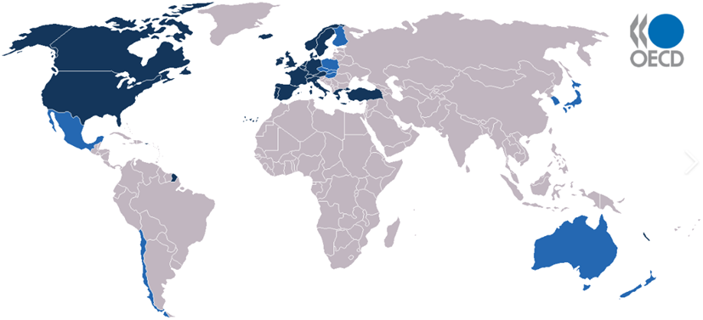
Izvoz iz Unije v tretje države
  EFTA države:
  Prepoved izvoza odpadkov za odstranjevanje v države EFTA (CH, LICH, NO, ICE), razen če so izpolnjeni pogoji 11 (2).
  Ne-OECD države:
  Prepoved izvoza (splošna prepoved – v odstranjevanje in v predelavo) NEVARNIH in nekaterih drugih odpadkov v ne-OECD države.
  Prepoved izvoza (splošna prepoved – v odstranjevanje in v predelavo) NE-NEVARNIH odpadkov v ne-OECD države, razen v državo iz seznama, ki ga določi Evropska komisija (na podlagi vloge tretje države za uvoz oz. sprejem določenih vrst odpadkov, skupaj z dokazili, da bo zagotovljeno okoljsko primerno ravnanje s temi odpadki).
21. junija 2027 se začnejo uporabljati nova pravila o izvozu
21. novembra 2026 prepoved izvoza plastičnih odpadkov v države ne-OECD

Slide 17
Izvoz iz Unije v tretje države
  VLOGA odda do 21.2.2025 na EK ZA VKLJUČITEV NA SEZNAM DRŽAV UPRAVIČENIH DO UVOZA NENEVARNIH ODPADKOV IZ EU, skupaj z dokazili, da bo zagotovljeno okoljsko primerno ravnanje s temi odpadki.
  ŠE VEDNO SE VLOGA LAHKO ODDA (Izvajanje uredbe o pošiljkah odpadkov – okolje
  PRVI SEZNAM NAJ BI BIL SPREJET 21. novembra 2026
  Seznam se bo redno posodabljal ali vsaj vsaki 2 leti.
VLOGE do julija 2025: Bangladeš, Bosna in Hercegovina, Egipt, Salvador, Gruzija, Hongkong, Indija, Indonezija, Kazahstan, Malezija, Moldavija, Monako, Črna gora, Maroko, Nigerija, Severna Makedonija, Oman, Pakistan, Filipini, Savdska Arabija, Srbija, Singapur, Šrilanka, Tajvan¹, Tajska, Togo, Tunizija, Ukrajina, Vietnam, Laos in Andora.

Slide 18
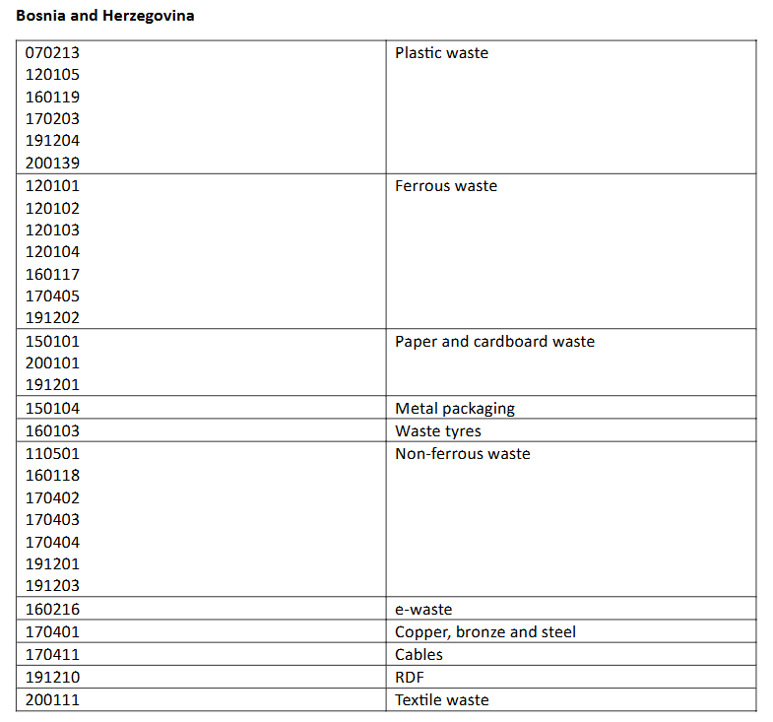
Primer ne-OECD države, ki čaka na uvrstitev v seznam EK za dovoljenje uvoza odpadkov iz EU
Izvoz iz Unije v tretje države

Slide 19
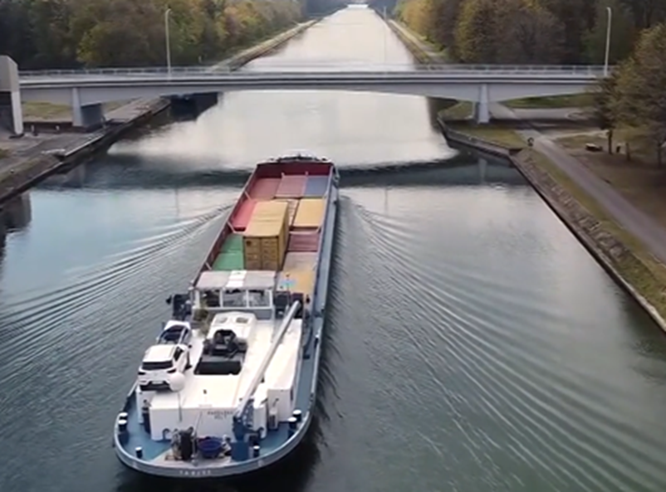
Izvoz iz Unije v tretje države (ne-OECD)
  Obveznost izvoznika:
  Lahko izvaža le v obrate, za katere dokaže okoljsko primerno ravnanje (merila za okoljsko primerno ravnanje v Prilogi X).
  V primeru izvoza v ne-OECD države lahko izvaža le v države iz seznama, ki ga določi Evropska komisija (delegiran akt, prenova vsaki 2 leti).
  Uvedba neodvisnega nadzora za obrate v ne-OECD državah, v katerega izvaža (presoja neodvisne in akreditirane tretje osebe z ustreznimi kvalifikacijami).
OBVEZNOST IZVOZNIKA

Slide 20
Izvoz iz Unije v tretje države (OECD)
OECD države:
  Pravila izvoza v predelavo niso bistveno spremenjena, podobna pravila kot za pošiljke odpadkov med državami EU (+ številne prilagoditve),
  vnos podatkov v elektronski sistem,
  nova zahteva za Evropsko komisijo, da spremlja izvoz odpadkov v OECD države,
  možnost Evropski komisiji, da zahteva dokazila o okoljsko primernem ravnanju; v primeru, da to ni izkazano, lahko izvoz v zadevno OECD državo prepove (delegiran akt Komisije).

Slide 21
Uvoz v Unijo iz tretjih držav
Tranzit skozi Unijo iz tretjih držav in vanje
Prepoved uvoza odpadkov v EU/SI na odstranjevanje, razen če ne prihajajo iz:
držav pogodbenic Baselske konvencije,
držav z ustreznimi sporazumi z Unijo ali državami članicami,
držav, s katerimi so sklenjeni dvostranski sporazumi posameznih držav članic,
drugih območij v izjemnih kriznih okoliščinah (vojna, mir, ipd.).
Tretje države izvoznice morajo predhodno dokazati namembni državi v EU (uvoznici), da nimajo tehničnih zmogljivosti za okoljsko primerno odstranjevanje odpadkov.
Prepoved uvoza odpadkov v EU/SI namenjenih v predelavo, razen če prihajajo iz:
držav, za katere velja sklep OECD,
držav pogodbenic Baselske konvencije,
držav, s katerimi ima Unija ali države članice sklenjene združljive dvostranske ali večstranske sporazume,
držav, s katerimi so posamezne države članice sklenile dvostranske sporazume,
drugih območij v izjemnih okoliščinah (vojna, krizne razmere ipd.).

Slide 22
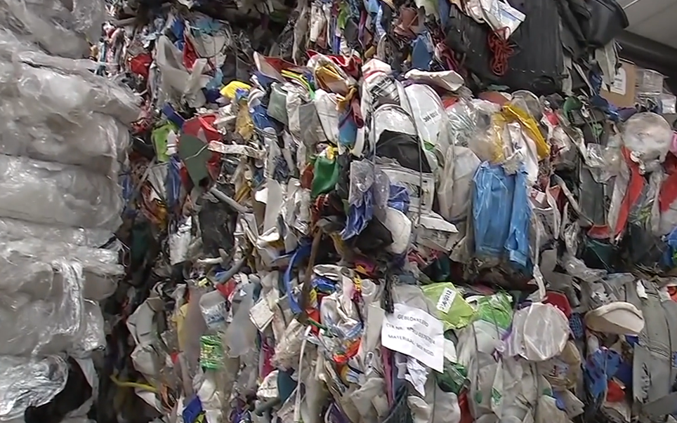
Izvrševanje/ nadzor
Skupina za izvrševanje pravil (člen 66) deluje od maja 2024 dalje in bo okrepila nadzor ter preprečevanje nezakonitih pošiljk.
  Države članice morajo obvestiti Komisijo o načrtih inšpekcijskih pregledov.
  Sodelovanje med državami članicami pri izvajanju nadzora (skupina v ta namen).
  Dodana vloga Komisije (OLAF) pri izvajanju nadzora.
  Pravila glede kazni.

Slide 23
Pooblastila komisiji za sprejemanje delegiranih in izvedbenih aktov
Nova uredba vključuje več pooblastil Komisiji za sprejemanje delegiranih in izvedbenih aktov
v skladu s členom 7(10) določi možnost poenostavljene metode za izračun finančnega jamstva,
v skladu s členom 14(3) spremeni merila za status predhodno določenih obratov,
V skladu s členom(6) 15. člen sprejme akt za skladnost vsebine potrdila (vmesni postopki obdelave): DELEGIRANA UREDBA KOMISIJE (EU) 2024/2571 z dne 19. julija 2024 o dopolnitvi Uredbe (EU) 2024/1157 Evropskega parlamenta in Sveta z določitvijo informacij, ki jih je treba navesti v potrdilu o dokončanju nadaljnjega vmesnega ali nevmesnega postopka predelave ali nadaljnjega vmesnega ali nevmesnega postopka odstranjevanja
v skladu s členom 18(5) poda navodila za izpolnjevanje Priloge VII,
v skladu s členom 27(2) in (5) do 21. maja 2025 sprejme izvedbeni akt, ki določa pravila za elektronski sistem: Izvedbena uredba komisije (EU) 2025/1290
v skladu s členom 29(3) in (6) sprejme izvedbene akte za usklajeno klasifikacijo odpadkov v Prilogah III, IIIA, IIIB in IV, določitev mejnih vrednosti onesnaženja, določitev postopkov obdelave, enotna uporaba pogojev za razlikovanje med rabljenim blagom in odpadki.

Slide 24
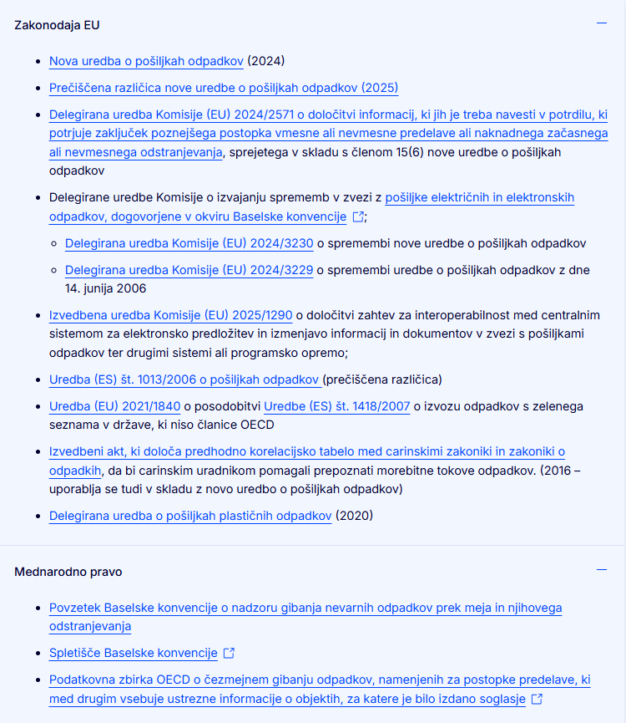
Mednarodna in EU zakonodaja čezmejne pošiljke odpadkov

Slide 25
Nacionalna ureditev predpisov za izvajanje EU zakonodaje čezmejnih pošiljk odpadkov
ZVO 3
SI Uredba o izvajanju nove WSR bo urejala:
podatke, potrebne za oceno posamezne prijave čezmejnih pošiljk odpadkov,
rabo jezika v skladu z 28. členom Uredbe (EU) 2024/1157/EU,
določitev najmanj vrste ustreznih finančnih jamstev, upravičenca do sredstev iz finančnega jamstva, zahteve, kdaj se finančno jamstvo zagotovi, kdaj se finančno jamstvo predloži v izvirniku in kdaj je lahko predloženo kot kopija izvirnika, ter ukrepe, ki se izvedejo na podlagi unovčitve sredstev finančnega jamstva,
določitev podrobnejše zahteve za prevoz čezmejnih pošiljk odpadkov ter označitev prevoznih sredstev, in sicer zlasti vrste in vsebine oznak, da gre za prevoz čezmejne pošiljke odpadkov, morebitne grafične zahteve in mesto namestitve teh oznak na prevoznem sredstvu,
podrobnejšo opredelitev razlogov in pogojev za ugovor čezmejnim pošiljkam odpadkov,
višino stroškov v skladu s 30. členom Uredbe (EU) 2024/1157/EU,
določitev obsega dopustnega zbiranja podatkov za izvajanje določb Uredbe (EU) 2024/1157/EU,
določitev obvezne vsebine odločbe ter presumpcijo tihega soglasja za čezmejne pošiljke odpadkov znotraj EU in s tranzitom skozi Republiko Slovenijo, za katere niso podani pogoji ali ugovori,
podrobne zahteve za izdajo in preklic predhodnega soglasja za obrat za predelavo iz 14. člena Uredbe (EU) 2024/1157/EU,
podrobneje zahteve in obvezna ravnanja v zvezi s prevzemom pošiljk nazaj, kadar jih ni mogoče dokončati, kot je bilo predvideno, ali nezakonitih pošiljk odpadkov v skladu z določili Uredbe (EU) 2024/1157/EU,
merila za določitev nezanemarljivih količin čezmejnih pošiljk odpadkov in merila za določitev onesnaženosti čezmejnih pošiljk odpadkov ter ravnanja v zvezi s temi vsebinami in
zahteve za zagotovitev okoljsko primernega ravnanja s čezmejnimi pošiljkami odpadkov.

Slide 26
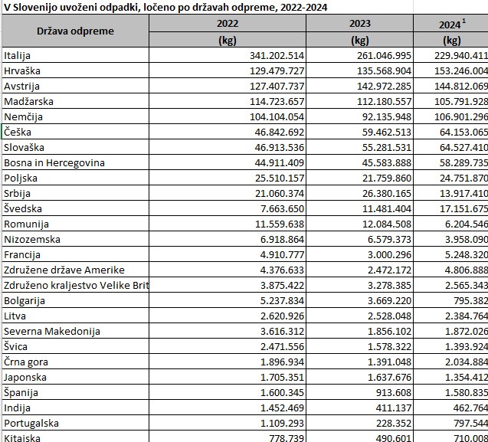
UVOZ odpadkov v Slovenijo
Največ uvažamo odpadkov iz:
kovin,
plastike,
papirja in kartona ter
ostanke pri ločevanju,
gradbene odpadke in odpadke iz rušenja objektov.
Odpadke največ uvažamo na postopke:
R12/R13
R4 Recikliranje/ pridobivanje kovin in njihovih spojin
R3 Recikliranje/ pridobivanje organskih snovi
R5 Recikliranje/ pridobivanje drugih anorganskih materialov
R1 sosežig
 | Uvoz - skupaj (kg) | Uvoz iz drugih držav članic EU (kg) | Uvoz iz tretjih držav (izven EU) (kg)
2022 | 1.070.790.133 | 981.561.236 | 89.228.897
2023 | 1.009.171.255 | 922.624.857 | 86.546.398
2024 | 1.022.051.375 | 1.004.035.373 | 720.837.877
Vir: ARSO

Slide 27
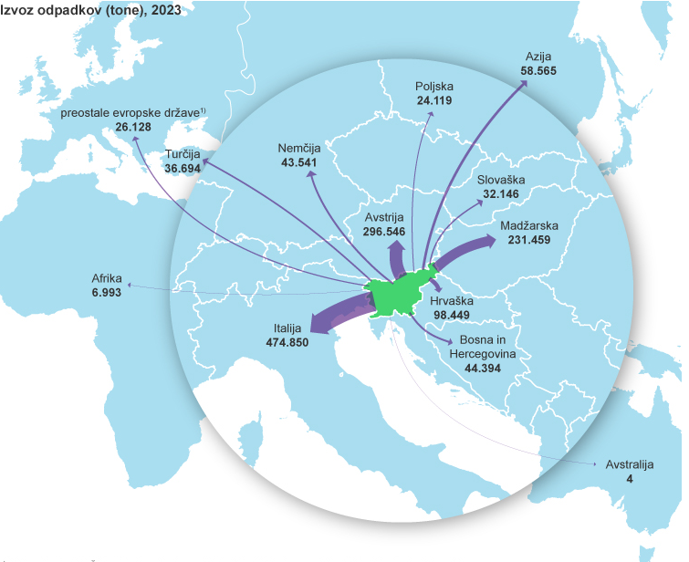
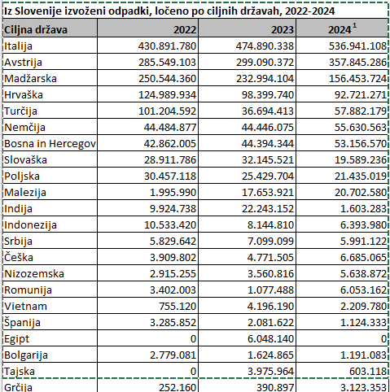
Izvoz odpadkov iz Slovenije
Največ izvažamo odpadkov:
iz kovin,
ostanke pri ločevanju,
iz papirja in kartona,
iz lesa,
muljev pri obdelavi odpadnih vod,
Iz stekla in plastike.
Odpadke največ uvažamo na postopke:
R4 Recikliranje / pridobivanje kovin in njihovih spojin
R3 Recikliranje / pridobivanje organskih snovi
R1 sosežig
R5 Recikliranje / pridobivanje drugih anorganskih materialov
R13 Skladiščenje odpadkov
 | Izvoz - skupaj (kg) | Izvoz v druge države članice EU (kg) | Izvoz v tretje države (izven EU) (kg)
2022 | 1.391.476.671 | 1.216.434.827 | 175.041.844
2023 | 1.380.109.266 | 1.222.908.587 | 157.200.679
2024 | 1.418.225.488 | 1.267.415.102 | 150.810.386
Vir: SURS
Vir: ARSO

Slide 28
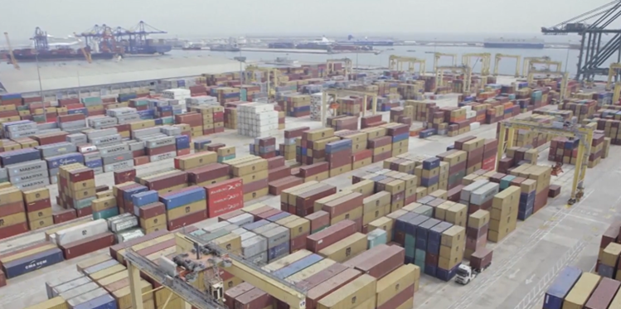
HVALA ZA VAŠO POZORNOST

